Slide 1
Опыт использования "1С:Университет ПРОФ"
в части автоматизации приемной кампании,
управления студенческим составом
и реализации личных кабинетов
в Южно-Уральском государственном медицинском университете
Руководитель проекта
Рыскулова Евгения Валерьевна

Slide 2
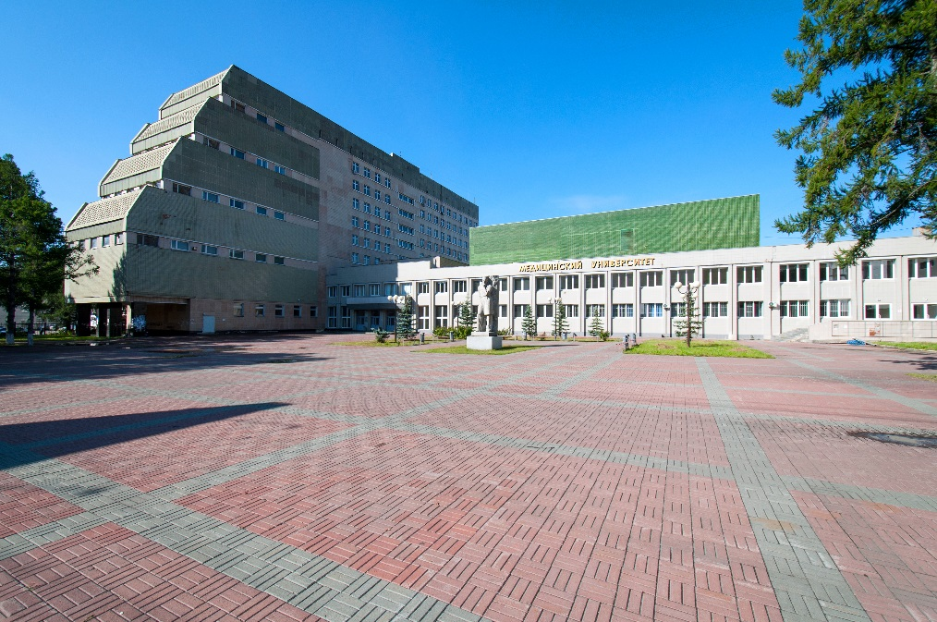
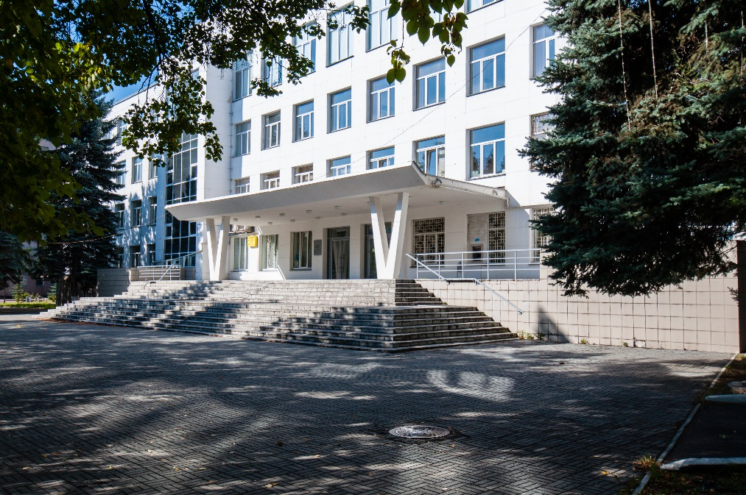
Южно-Уральский государственный медицинский университет
История ВУЗа
Челябинский государственный медицинский институт был создан 22.06.1944 года на базе эвакуированного из Киева медицинского института
В 1991 году при институте была открыта собственная клиника с поликлиническим отделением и стационаром
В 1995 году ВУЗ был переименован в Челябинскую государственную медицинскую академию (ЧелГМА)
В 2013 году ВУЗ прошел аккредитацию с присвоением статуса университет

Slide 3
Южно-Уральский государственный медицинский университет
Структура вуза
Образовательная деятельность (55 кафедр)
Научная деятельность
Медицинская деятельность – Клиника
Дополнительное образование | Факультет довузовской подготовки
Среднее профессиональное образование | Медицинский колледж
Высшее образование | Бакалавриат Специалитет Ординатура Аспирантура
Дополнительное профессиональное образование | Институт дополнительного профессионального образования
Научные центры, институты и лаборатории | Центральная научно-исследовательская лаборатория Научно-исследовательский институт иммунологии Научно-образовательные центры (2) Экспериментально-биологическая клиника (виварий) Малое инновационное предприятие "ООО Центр инновационных технологий ЮУГМУ"
Медицинская деятельность
Фармацевтическая деятельность
Деятельность по обороту наркотических средств, психотропных веществ и их прекурсоров, культивированию наркосодержащих растений
Аккредитация на право проведения клинических исследований лекарственных препаратов для медицинского применения

Slide 4
Южно-Уральский государственный медицинский университет
Предпосылки создания ЭИОС
Большое количество разрозненных систем
Отсутствие единой базы данных
Необходимость соответствовать ФГОС ВО
Необходимость автоматизации всех процессов
Большие объемы " ручного труда " при проведении приемной кампании
Высокая стоимость поддержки систем
Закрытый код
Долгое реагирование разработчика на изменения в нормативных документах

Slide 5
Южно-Уральский государственный медицинский университет
Исходное состояние автоматизации
"СТЭК Бухгалтерия"
Сайт ВУЗа www.chelsma.ru
"СТЭК Зарплата и кадры"
Microsoft Access Базы данных
Система дистанционного обучения для ИДПО Moodle
Система докуметооборота
ПП для проведения ПК

Slide 6
Южно-Уральский государственный медицинский университет
Инфраструктура
№ | Наименование параметра | Сервер "1С:Предприятие" | Сервер СУБД и приложений
1 | Операционная система | Microsoft Windows Server 2016 Standart | Microsoft Windows Server 2016 Standart
2 | Оперативная память | 256 ГБ | 256 ГБ
3 | Объем дискового пространства | 2 ssd по 800 ГБ 4 HDD по 1,2ТБ | 2 ssd по 800 ГБ 4 HDD по 1,2ТБ
4 | Показатели процессоров | 2 процессора 2,10-3,00 МГц, 12 ядерный | 2 процессора 2,10-3,00 МГц, 12 ядерный
5 | Связь между серверами: оптика 10Гб

Slide 7
Календарный план проекта
Южно-Уральский государственный медицинский университет
2017 г.
Приобретение "1С: Университет ПРОФ"
Внедрение подсистемы автоматизации работы приемной комиссии
Внедрение части разделов из подсистемы управления студенческим составом
Создание Личных кабинетов студента и преподавателя на базе 1С-Битрикс: "Внутренний портал учебного заведения"
2018 – 2019 гг.
Проведение приемной кампании с использованием ЛК Абитуриента
Создание электронной очереди для подачи документов в ВУЗ на базе 1С-Битрикс: "Внутренний портал учебного заведения"
Завершение этапа внедрения подсистемы управления студенческим составом
Перенос части функционала по учету успеваемости в ЛК Преподавателя
Внедрение подсистемы планирования учебного процесса
Внедрение подсистемы Финансы в части расчета Стипендии
Интеграция "1С:Университет ПРОФ" и учетных систем ВУЗа
Внедрение "1С: Документооборот в государственных учреждениях"

Slide 8
Приёмная кампания
Южно-Уральский государственный медицинский университет
Однообразность, цикличность действий
Недостоверность, ошибки
Сбор, анализ, систематизация, хранение данных
Формирование отчетов

Slide 9
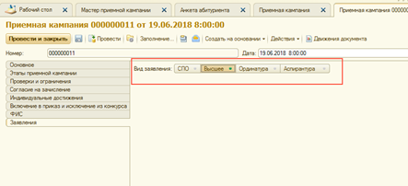
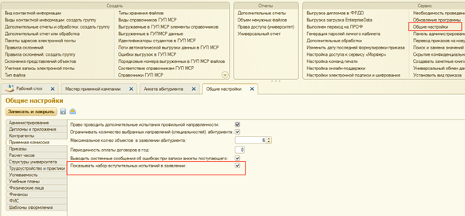
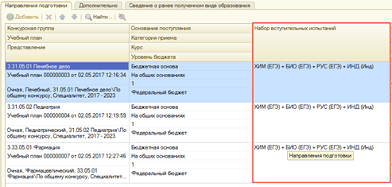
Южно-Уральский государственный медицинский университет
Изменен алгоритм работы

Slide 10
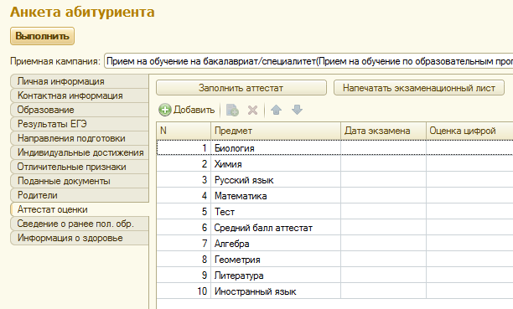
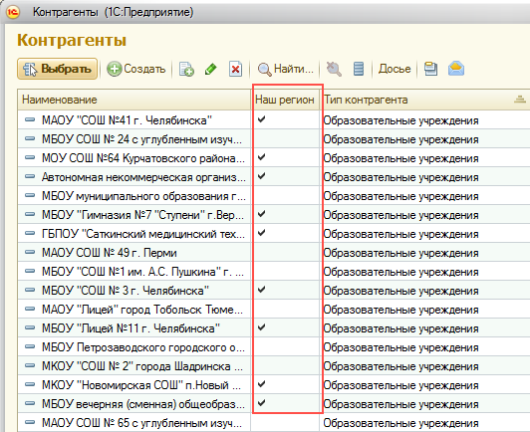
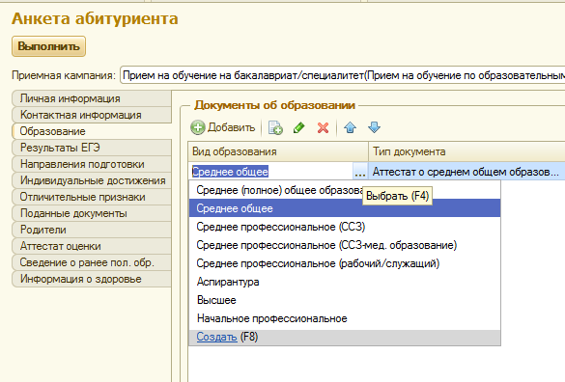
Южно-Уральский государственный медицинский университет
Изменен алгоритм работы

Slide 11
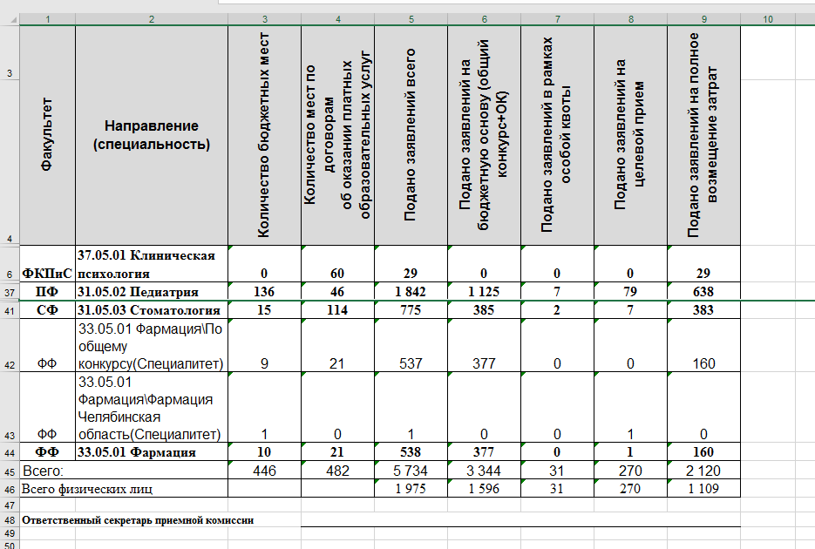
Южно-Уральский государственный медицинский университет
Изменен алгоритм работы отчета о ходе приема и его печатная форма

Slide 12
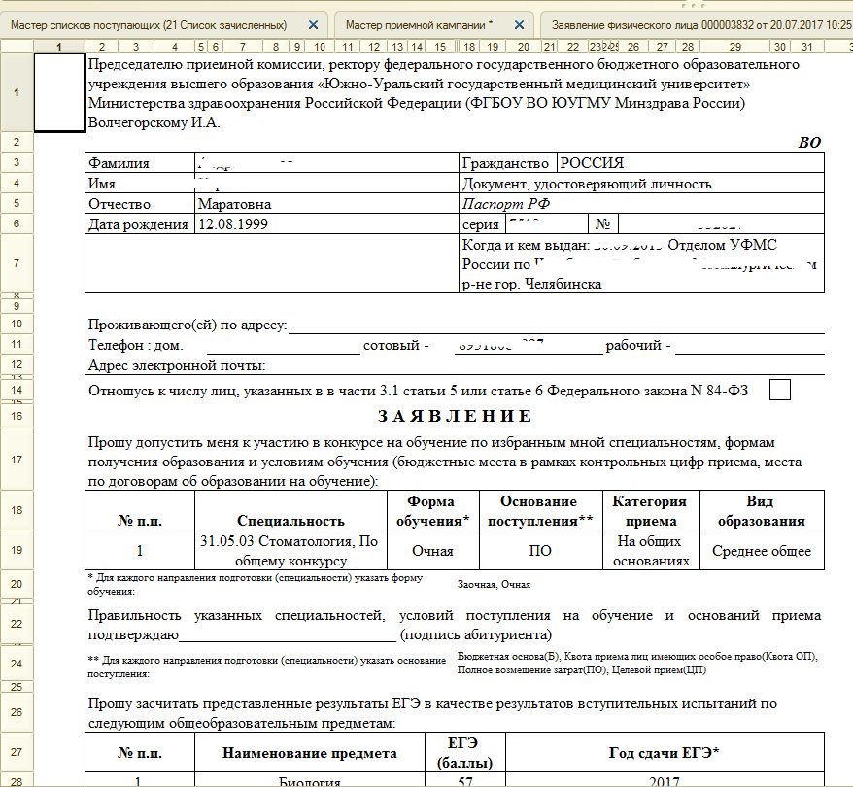
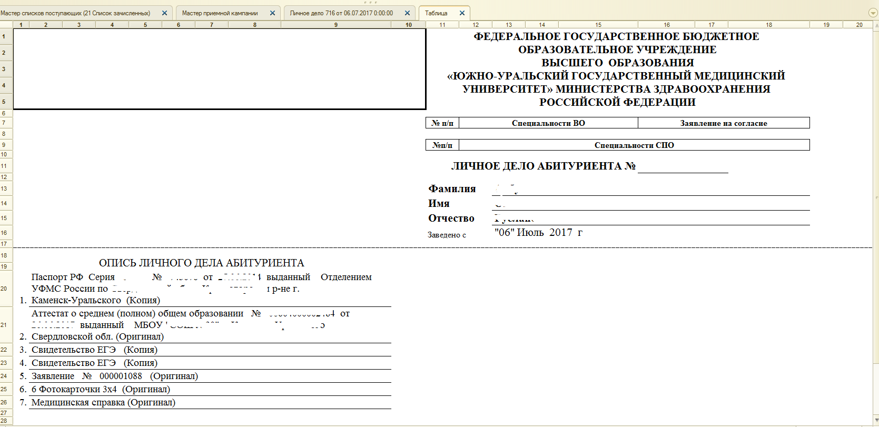
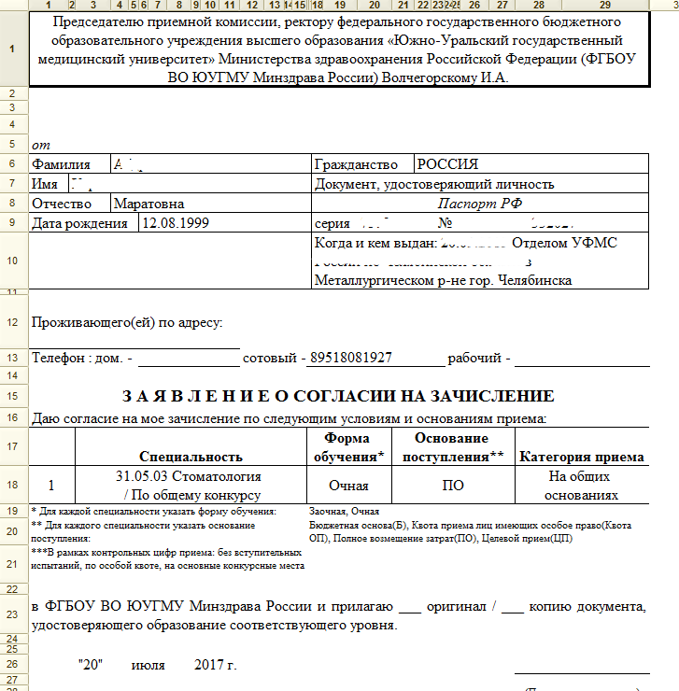
Южно-Уральский государственный медицинский университет
Адаптированы печатные формы документов и отчетов

Slide 13
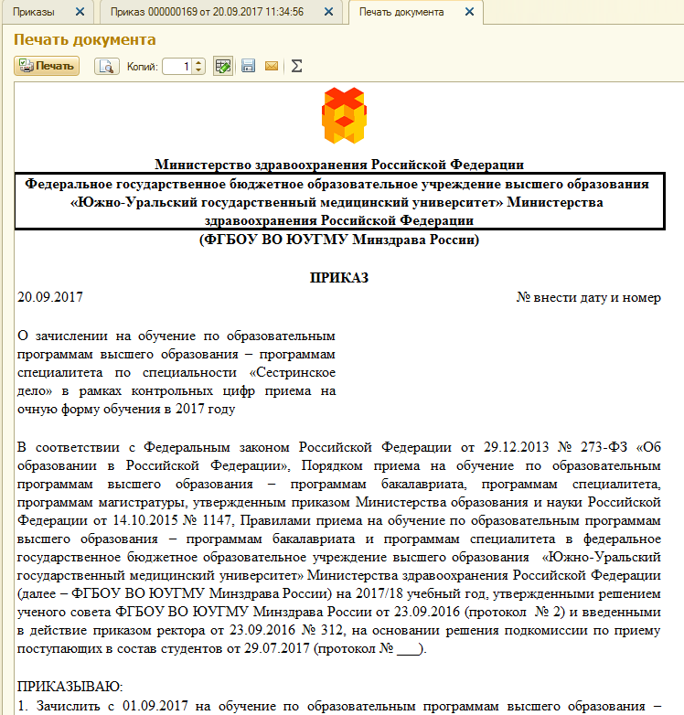
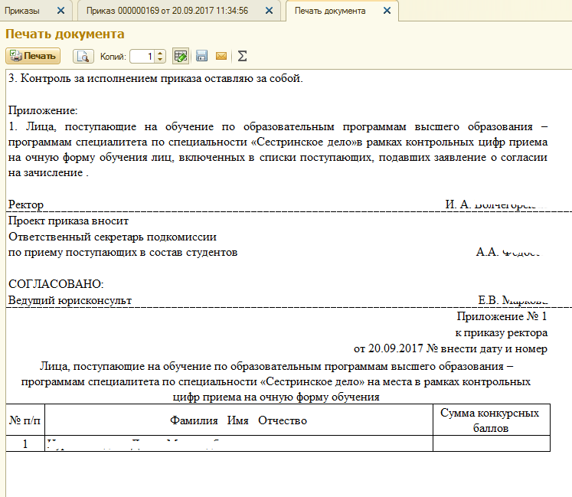
Южно-Уральский государственный медицинский университет
Адаптированы печатные формы документов и отчетов

Slide 14
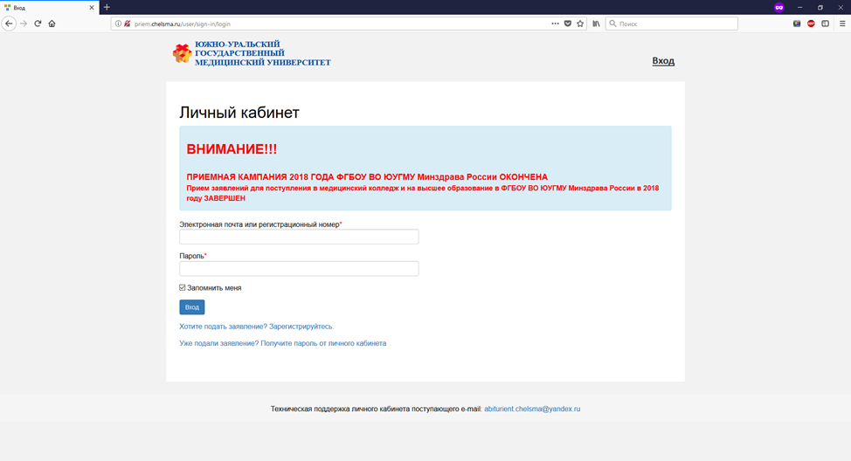
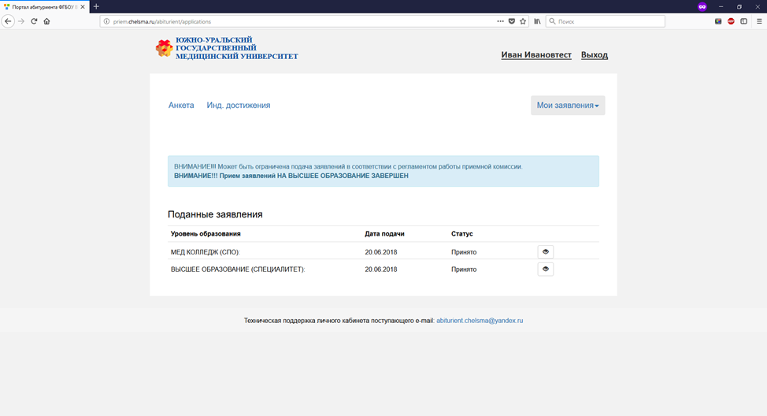
Южно-Уральский государственный медицинский университет
Внедрен личный кабинет абитуриента ВО и СПО

Slide 15
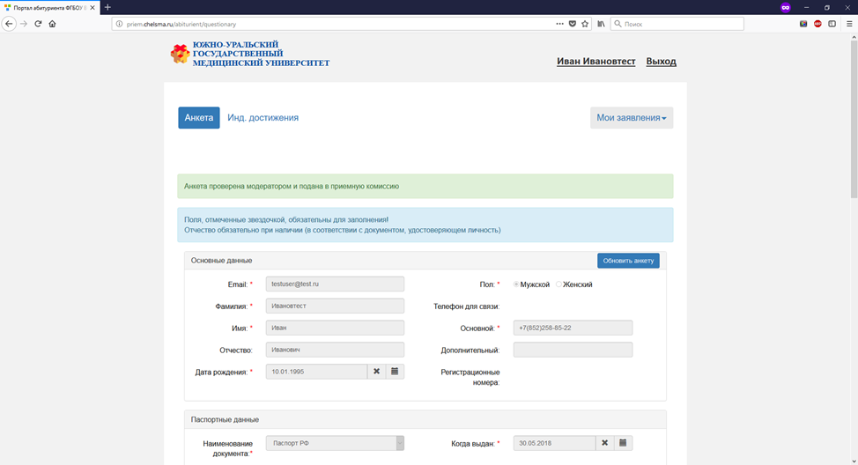
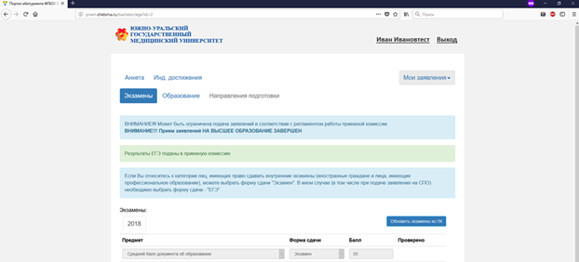
Южно-Уральский государственный медицинский университет
Внедрен личный кабинет абитуриента ВО и СПО

Slide 16
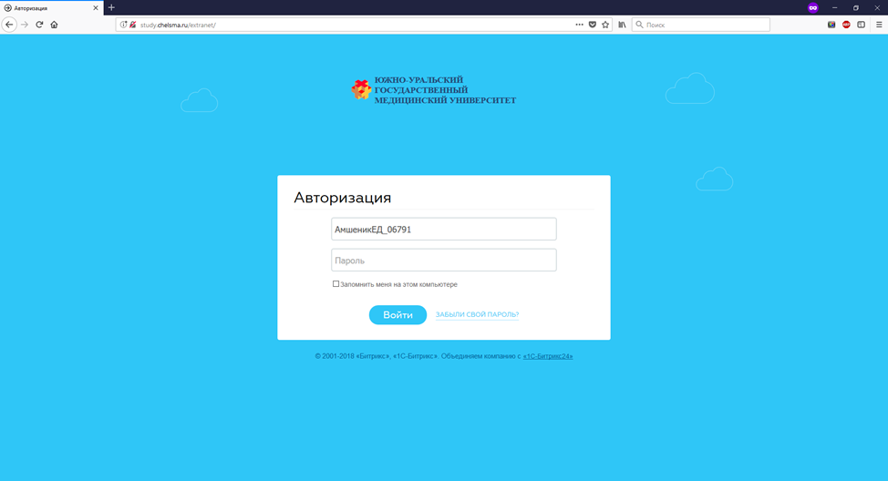
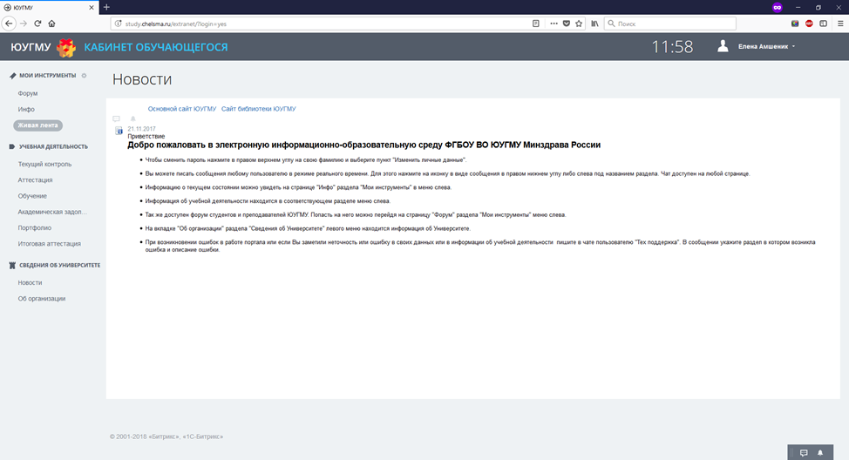
Южно-Уральский государственный медицинский университет
Требования федеральных государственных образовательных стандартов ВО

Slide 17
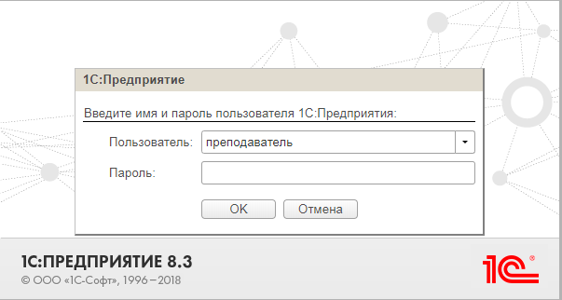
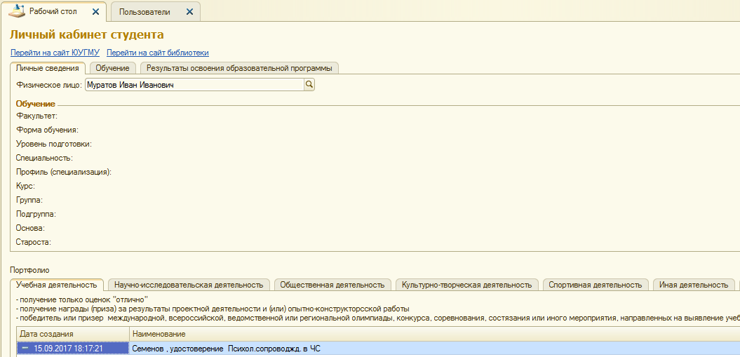
Южно-Уральский государственный медицинский университет
Требования федеральных государственных образовательных стандартов ВО

Slide 18
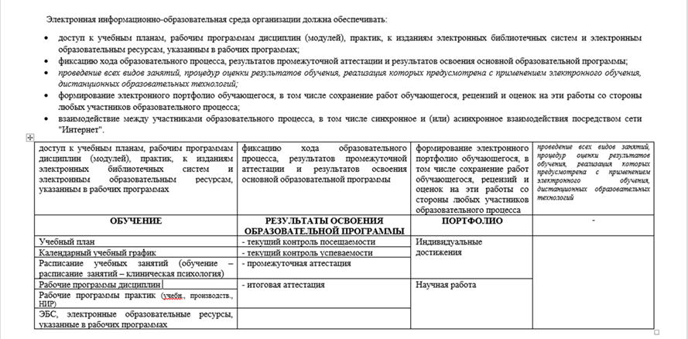
Южно-Уральский государственный медицинский университет
Требования федеральных государственных образовательных стандартов ВО

Slide 19
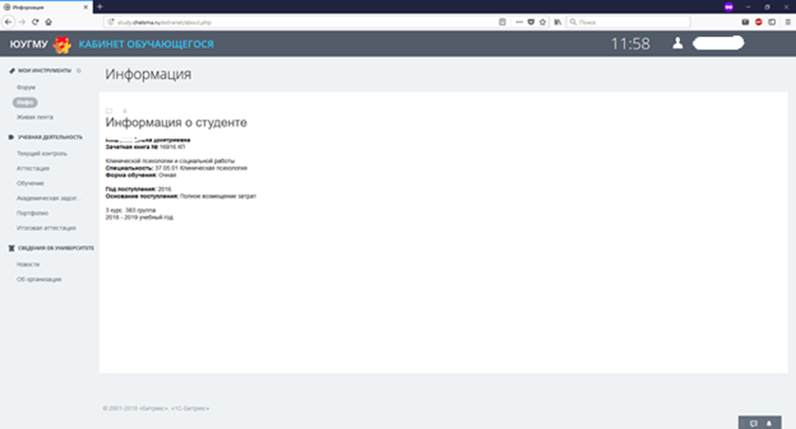
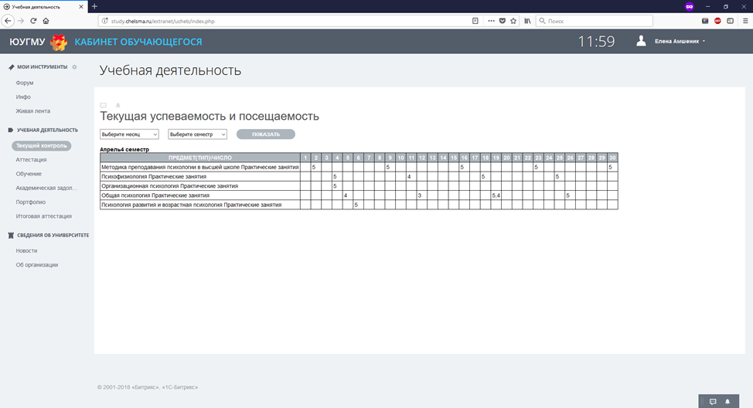
Южно-Уральский государственный медицинский университет
Внедрен личный кабинет обучающегося

Slide 20
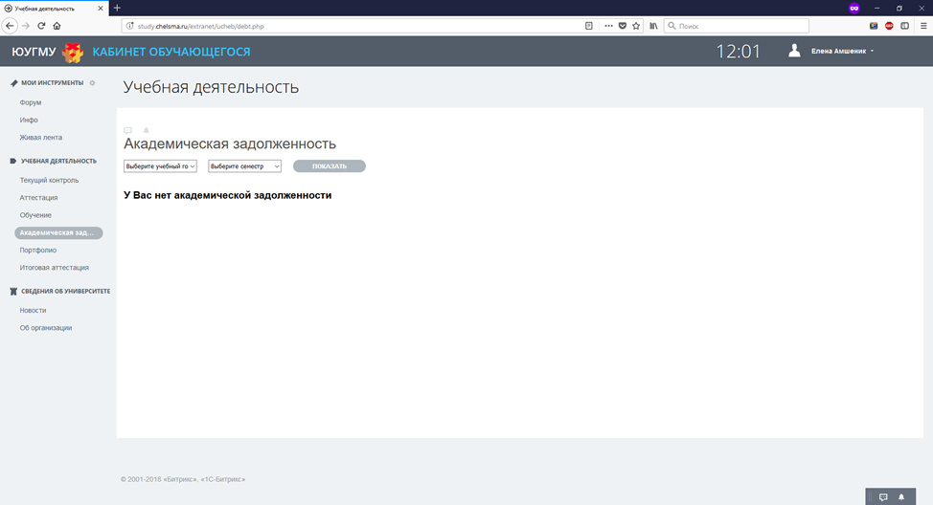
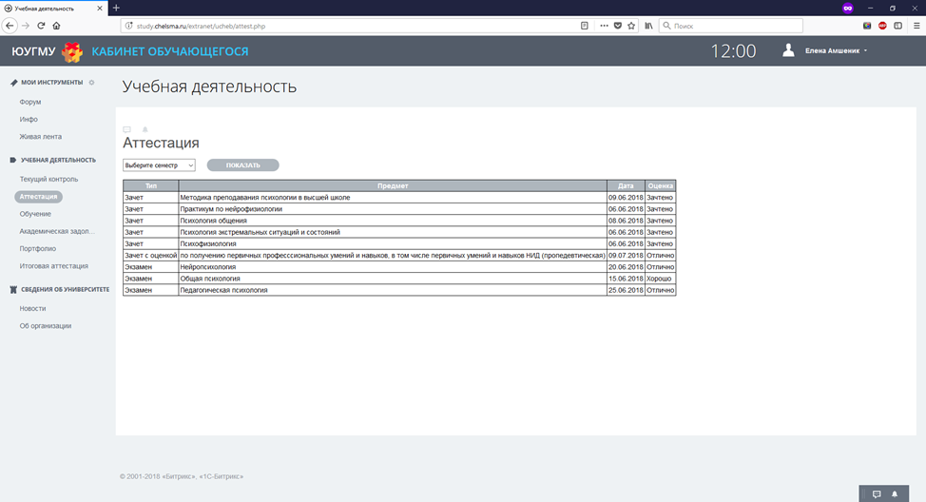
Южно-Уральский государственный медицинский университет
Внедрен личный кабинет обучающегося

Slide 21
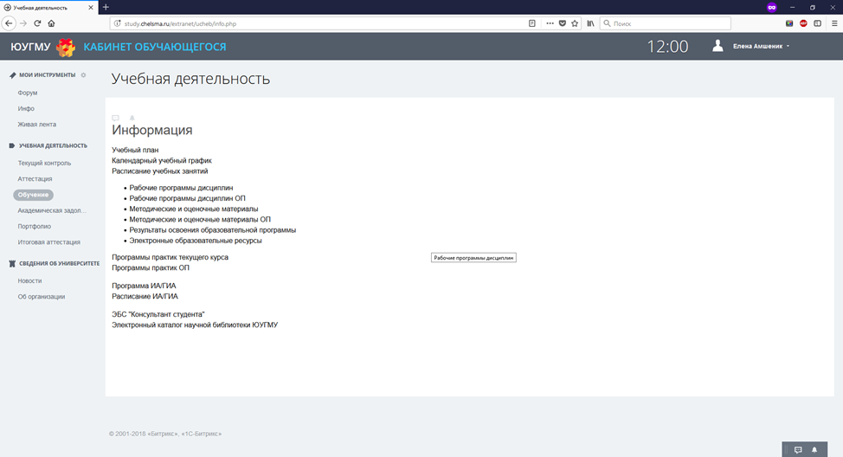
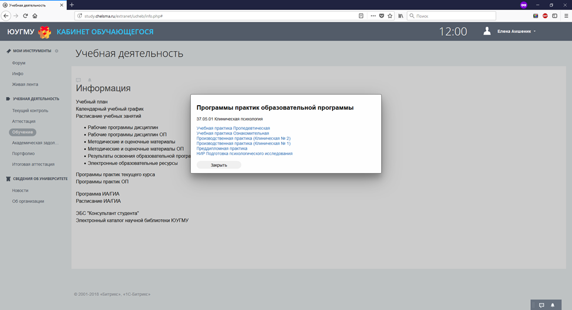
Южно-Уральский государственный медицинский университет
Внедрен личный кабинет обучающегося

Slide 22
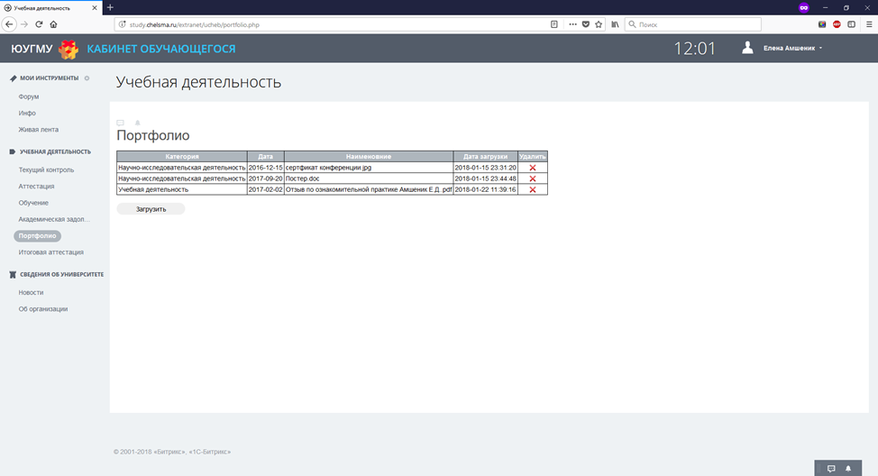
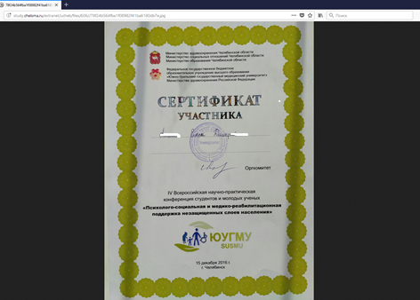
Южно-Уральский государственный медицинский университет
Внедрен личный кабинет обучающегося

Slide 23
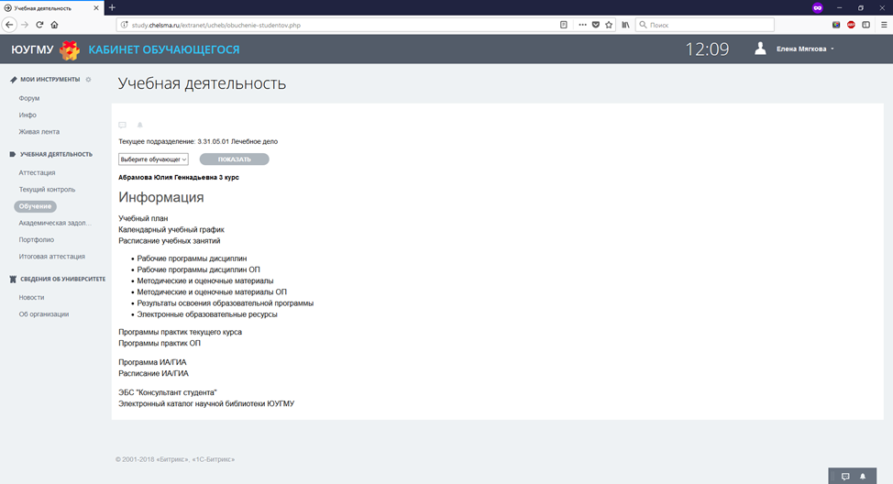
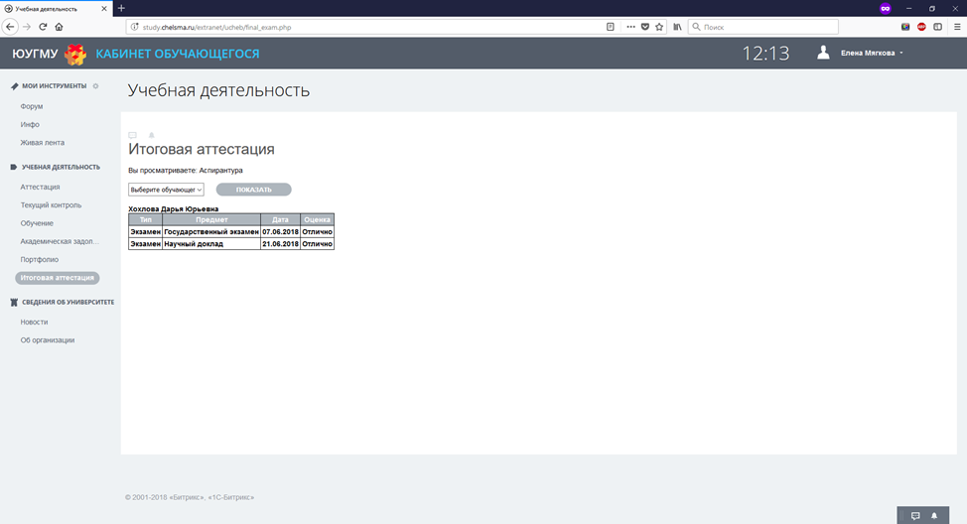
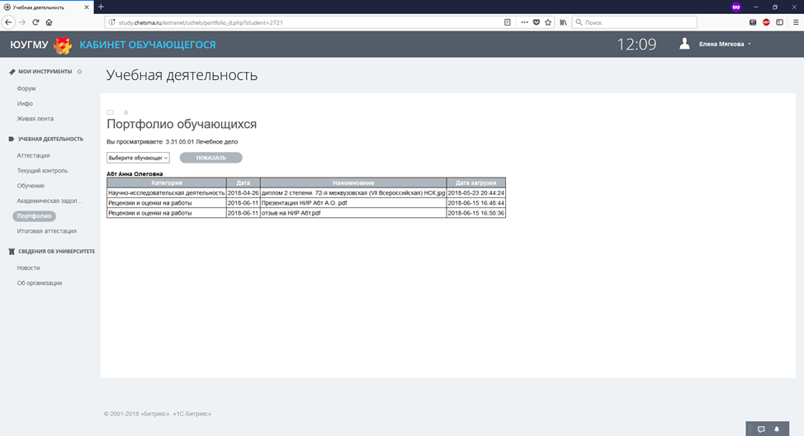
Южно-Уральский государственный медицинский университет
Внедрен личный кабинет сотрудников

Slide 24
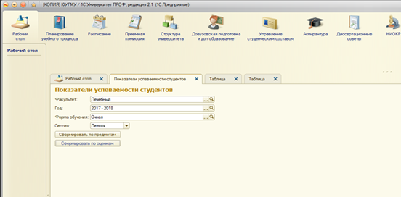
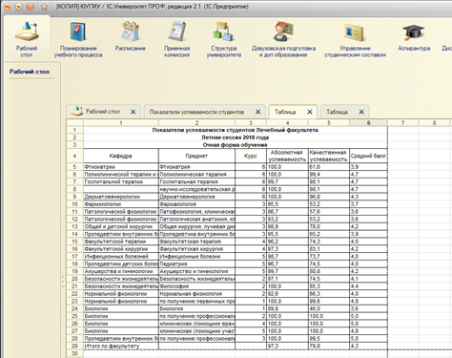
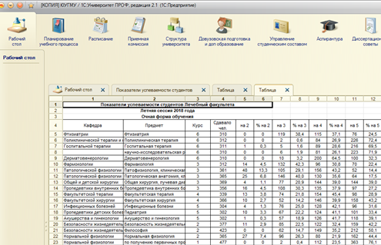
Южно-Уральский государственный медицинский университет
Формы отчетов о показателях успеваемости и посещаемости студентов

Slide 25
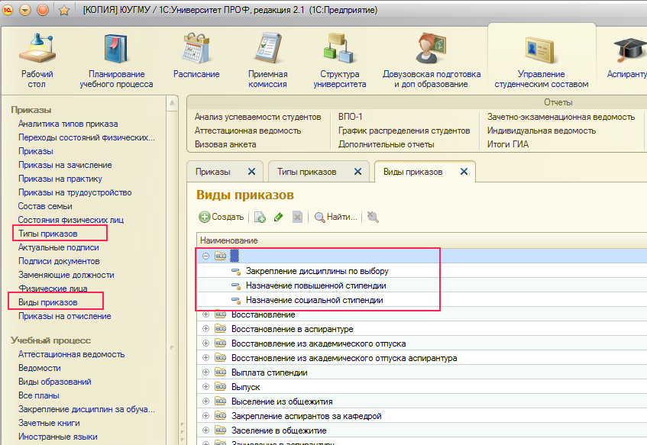
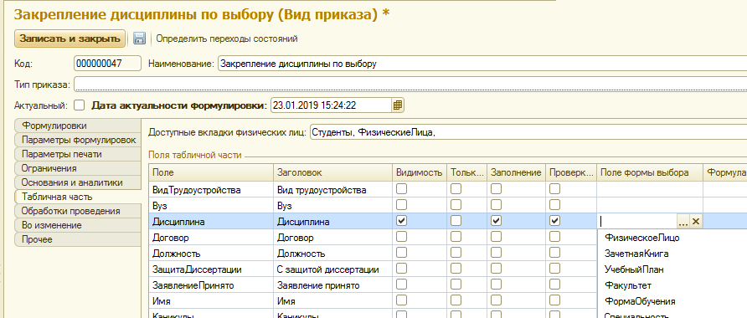
Южно-Уральский государственный медицинский университет
Изменение видов и типов приказов

Slide 26
Южно-Уральский государственный медицинский университет
Спасибо за внимание!
Южно-Уральский государственный медицинский университет
Руководитель проекта Рыскулова Евгения Валерьевна
тел: +7(951)78-00-722
E-mail: chelsma.univer1C@yandex.ru
web: www.chelsma.ru

